Slide 1

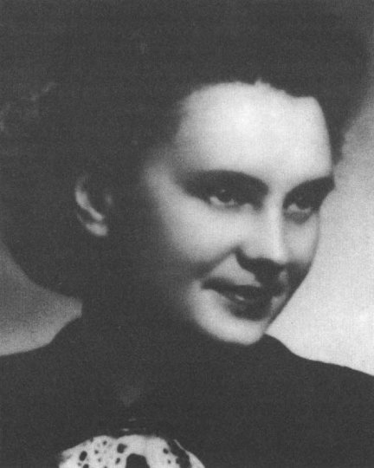
Margita Figuli
1909 - 1995

Slide 2
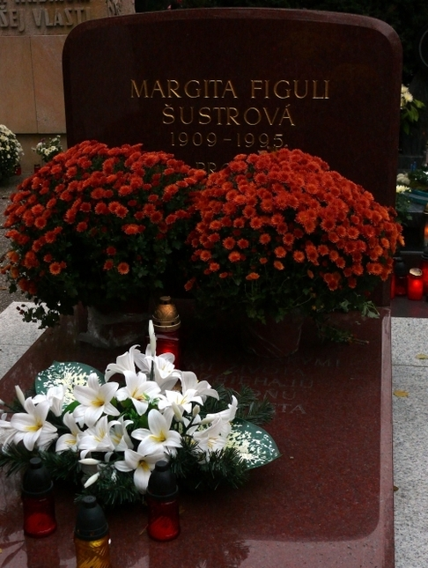
Stručný životopis
Vyšný Kubín
Štúdium – OA v Banskej Bystrici
Úradníčka Tatra banky v Bratislave
Svoje práce uverejňovala:
V kalendároch
V Živene
Slovenských pohľadoch
Eláne a v Tvorbe
V Bratislave – pochovaná na cintoríne
v Slávičom údolí

Slide 3
Tvorba
Obohatila lyrizovanú prózu využitím mýtických, legendových a rozprávkových prvkov
Dominujú sociálne motívy
Prítomná je kresťanská morálka
Postavy: dobré a zlé
Ženské postavy – zápasia s konvenciami
Rozprávačom je postava z príbehu
Príroda rámcuje dej

Slide 4



Diela
Pokušenie - zb. noviel (vnútorný svet ženy a jej miesto v živote)
Babylon – historický román (najplnšie stelesnenie autorkinej filozofie života); zachytáva dva posledné roky existencie Chaldejskej ríše pred dobytím Peržanmi
Mladosť – próza; detstvo v rokoch prvej svetovej vojny
Ariadnina niť – román; o mládeži pre dospelých, sonda do citových a svetonázorových kríz mládeže 50. r.

Slide 5
Tri gaštanové kone
Novela – viacstupňový konflikt majetku a lásky
Podložená silným mravným vedomím
Námet realizovala cez vzťahy Magdalény, drsného Zápotočného a jeho „snivého“ soka Petra
Záver – harmonický – v súlade s poetikou ľudovej rozprávky
Viacnásobný symbolický význam – motív koní (predstavujú erotickú vášeň, silu a čistotu)
Výber slov :
Výrazy s citovým podfarbením
Biblizmy
Rytmizácia vety
Využitie prostriedkov lyriky

Slide 6
Postavy
Kontrastné:
Peter – predstaviteľ dobra, koná podľa noriem kresťanskej etiky,
ľúbi Magdalénu, ale neberie si ju násilím
Jano Zápotočný – stelesňuje prekážku v láske, je nositeľom
negatívnych charakterových vlastností
Maliarička – ctižiadostivá, túži po peniazoch a majetku
Záver: zlo je potrestané
Magdaléna sa zotaví z utrpenia – stelesnenie čistej, utrpením
zocelenej lásky
Rozprávač: Peter

Slide 7
Ďakujem za pozornosť.
PhDr. Eva Fajčíková

